Slide 1
IOS 15 CLI 授權命令簡介 Introduction to IOS 15 CLI Licensing Commands
A. Peter Anderson
Associate Professor
August 4, 2013

Slide 2
IOS 15 CLI 授權命令簡介（驗證、啟動、卸載） (Verification, Activation, Uninstall)

Slide 3
授權管理命令
顯示授權資訊
啟用/停用技術套件授權
其他資源：
Cisco IOS軟體啟動命令參考
軟體啟動配置指南-，Cisco IOS 15M&T版
是的，我有一個授權。
Notes:
新章節：

Slide 4
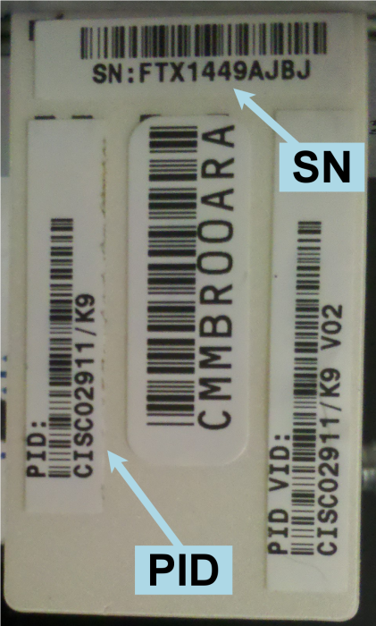
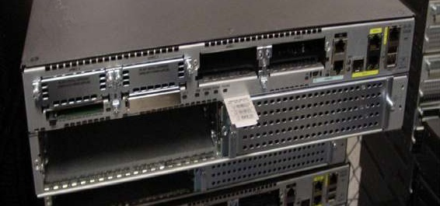
命令：show license udi
顯示可在系統中獲得授權的所有唯一設備識別字 (UDI) 值
Notes:
尋找路由器的UDI資訊的位置
CLI命令：show license udi
CLI命令：show version
位於貼在路由器上的塑膠標籤
以後購買升級、轉讓授權和尋找授權時需要此資訊。

Slide 5
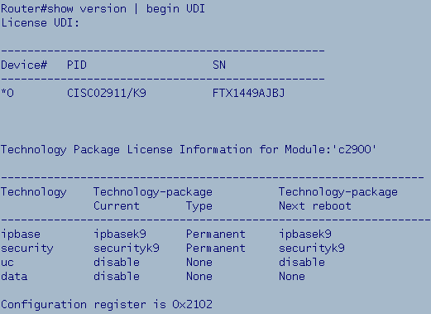
命令：show version
顯示硬體和技術套件授權資訊。
確定技術授權類型。
確定下次啟動時的技術授權狀態。
確定技術套件狀態。
Notes:
show version 現在包含有關授權的附加資訊。透過許多方式可以顯示這些資料。
能夠鑒別以下內容：
當前技術套件狀態。
當前技術套件授權類型。
下次啟動時的技術套件授權狀態。

Slide 6
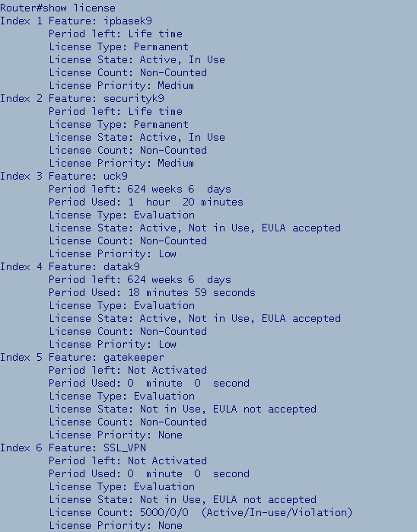
命令：show license
顯示所有功能授權的詳細資訊。
授權類型：評估授權或永久授權
授權的實際使用時間，評估的已用時間和剩餘時間
其他 show license 命令：
show license all
show license detail
Notes:
顯示所有功能授權。包括技術和功能。
第一個動畫：ipbasek9 有永久授權，沒有截至日期
下面的螢幕顯示臨時資料技術授權已使用了 18 分 59 秒。
其他 show license 命令：
show license all
show license detail

Slide 7
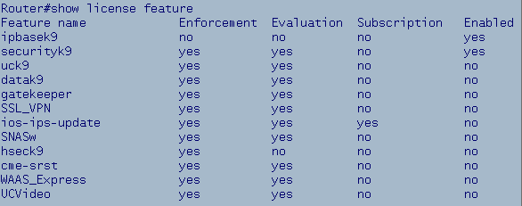
命令：show license feature
列出設備上的可用授權
列出授權的狀態
Notes:
顯示路由器上的所有功能和已啟用功能的當前列表。

Slide 8
啟動/停用技術套件授權
可用的技術套件授權：
資料、統一通信和安全
啟用：
Router(config)# license boot module c2900 technology-package datak9
<型號> <技術套件>
停用：
Router(config)# no license boot module c2900 technology-package datak9 [disable]
或
Notes:
在啟動授權之前（如果您希望是永久授權），您需要上傳授權(.lic)檔案到快閃記憶體中。
啟用：license boot module <型號> technology-package <技術套件>
停用：no license boot module <型號> technology-package <技術套件>或license boot module <型號> technology-package <技術套件> disable

Slide 9
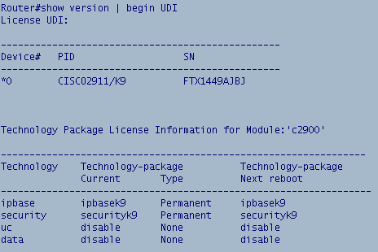
驗證技術套件授權
第 1 步：輸入 show version | begin UDI（驗證資料授權已停用）
Notes:
發出此命令是為了驗證技術套件尚未啟用！

Slide 10
啟動技術套件授權
第 2 步：啟動資料技術套件授權
Router(config)# license boot module c2900 technology-package datak9
Notes:
發出 license boot module 命令之後查看輸出：
發出“write”或“do write”命令
路由器下次重新啟動後技術套件將為活動狀態
發出 show version | begin UDI 命令進行驗證

Slide 11
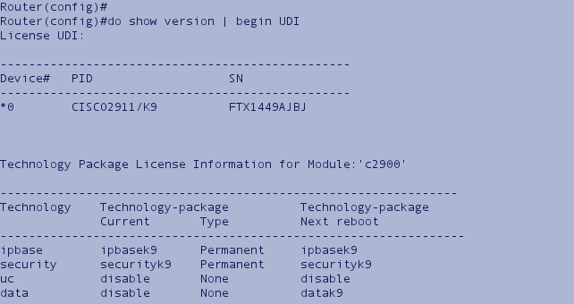
驗證下次重新開機後的技術套件授權狀態
第 3 步：驗證啟動的授權：
Router(config)#do show version | begin UDI
Notes:
驗證路由器下次重新啟動後“Data”技術套件處於活動狀態。

Slide 12
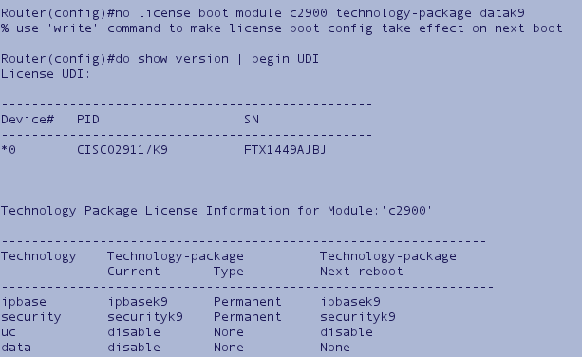
卸載技術套件授權
第 1 步：no license boot module c2900 technology-package datak9 或 license boot module c2900 technology-package datak9 disable
第 2 步：show version | begin UDI（驗證授權已停用）
Notes:
注意，停用技術套件有兩種方式：
no license boot module <型號> technology-package <技術套件>
或
license boot module <型號> technology-package <技術套件> disable

